Slide 1
Anotação estrutural e funcional de genomas
Disciplina: Bioinformática e Genômica
Prof.: Diego Mauricio Riano Pachon
Jéssica A. Mandro
Verusca Semmler Rossi

Slide 2
Anotação de genoma
O processo de identificação de elementos do genoma e de suas funções;
Genes, promotores, regiões regulatórias, regiões repetitivas, entre outras...
Visa extrair informações a partir da sequência de ácidos nucléicos, visando descrever os elementos que constituem o genoma e as suas funções associadas;
Anotação estrutural e funcional
A anotação estrutural consiste na localização dos elementos que constituem o genoma;
A anotação funcional por sua vez visa identificar a função biológica da sequência.
Notes:
Sequenciar e montar um genoma pode não ser muito informativo, normalmente os pesquisadores estão interessados em estudar as funções e a estrutura do genoma, e neste processo que entra a anotação funcional e estrutural de genomas.
Um genoma é muito valioso, muito informativo, e é justamente a anotação que irá fazer a ponte entre a sequência e a biologia do organismo

Slide 3
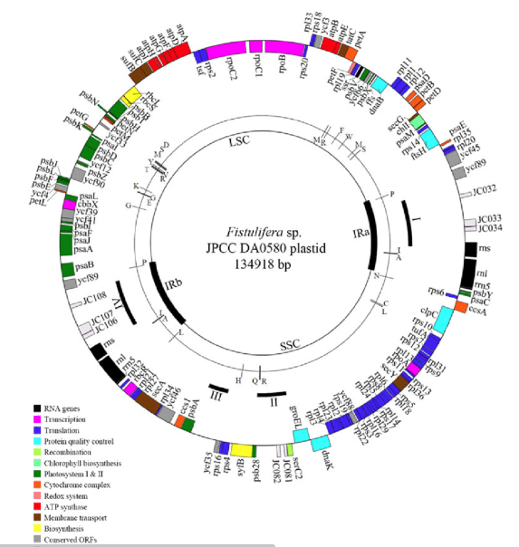
Anotação de genoma
Notes:
A A chloroplast genome map of Fistulifera sp. strain JPCC DA0580. Annotated genes are colored according to the functional categories. First circle gene organization, second circle tRNA position, third circle; inverted repeat regions (IR), small single copy (SSC) and large single copy (LSC). Roman numerals (I-IV) mark the locations of four distinct regions in the chloroplast genome of strain JPCC DA0580
Então, a anotação de genoma permite não só estudar a função biológica dos produtos gênicos, mas também estudar a arquitetura dos genomas.

Slide 4
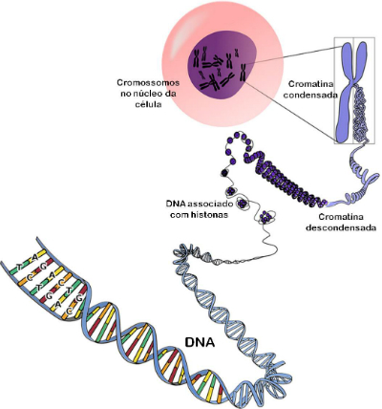
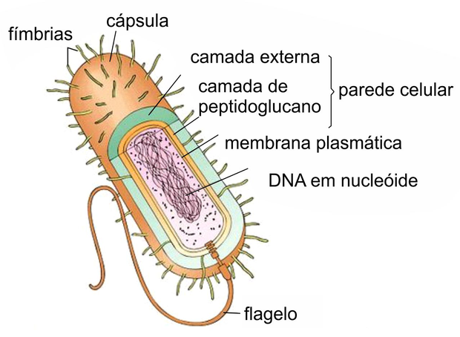
Organização do genoma em procariotos e eucariotos
Eucariotos
Genoma - moléculas de DNA lineares
DNA mitocondrial e plastidial;
menores dimensões;
circular.
Procariotos
Genoma - molécula de DNA circular
Plasmídeos;
menores dimensões;
circular.
Notes:
Para se estudar os genomas devemos sempre levar em consideração a diferente organização do genoma eucariotos de genomas de procariotos, pois isso irá determinar a escolha dos melhores algoritmos que serão utilizados para a anotação e na qualidade da anotação.

Slide 5
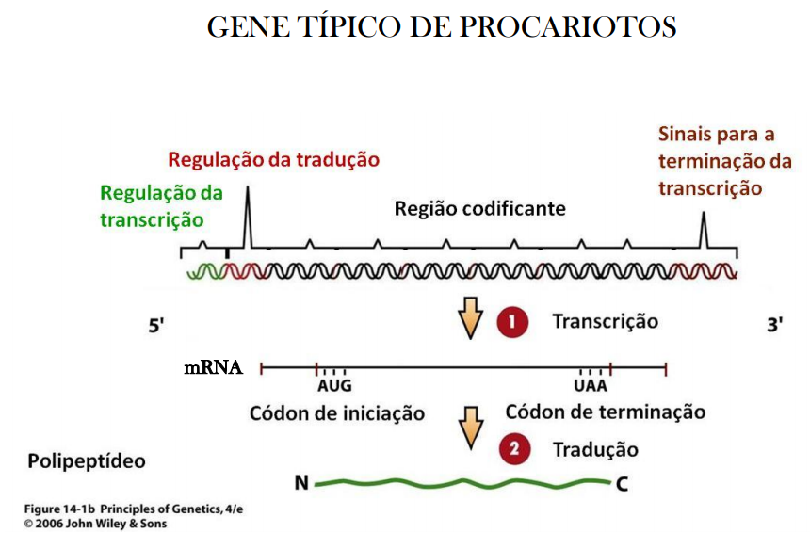
Organização dos genes em procariotos e eucariotos
Gene típico de procarioto
Notes:
Diferentes elementos genômicos podem ser anotados a partir de um genoma, genes, como regiões regulatórias, regi~]oes repetitivas, mas de uma maneira geral, busca-se encontrar os genes existentes as funções atreladas a eles por meio da codificação das proteínas e com isso ter informações biológicas.
.
O processo de identificação dos genes em um genoma está diretamente atrelado as características da estrutura gênica do organismo de interesse,

Slide 6
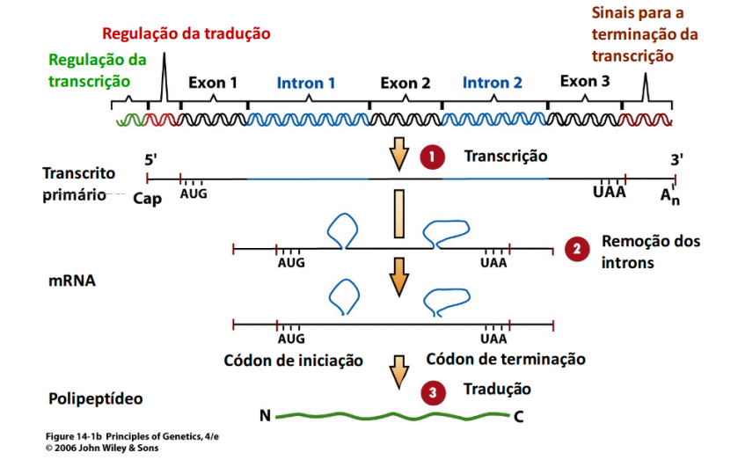
Organização dos genes em procariotos e eucariotos
Gene típico de eucarioto

Slide 7
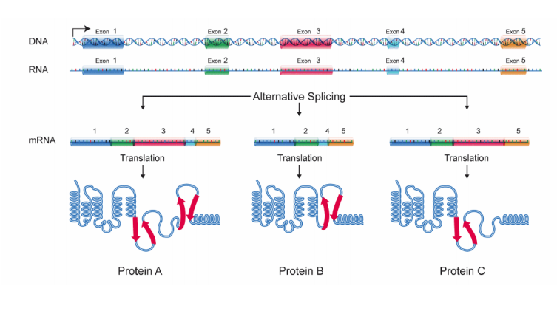
Organização dos genes em procariotos e eucariotos
Splicing alternativo do mRNA
Notes:
Ainda pode-se ter diferentes organizações de éxons em eucariotos por meio do splicing alternativo.
Então, a organização da estrutura dos genes é muito importante, pois, de tal forma que os algoritmos desenvolvidos para predição de genes em eucariotos não são aplicáveis para procariotos, e vice-versa.

Slide 8
Uma boa anotação dependerá de uma boa montagem!
Notes:
O primeiro passo para uma boa anotação é determinar se a montagem do genoma foi realizada de maneira correta, obedecendo todas as estatísticas e parâmetros de avaliação, como a avaliação da completude do genoma, a cobertura, a contiguidade (como o N50) e assim por diante. A maioria dos genomas atuais são montagens de 'rascunho padrão', o que significa que atendem aos padrões mínimos para envio a bancos de dados públicos. No entanto, uma montagem de 'rascunho de alta qualidade' é um alvo muito melhor para anotação, pois está pelo menos 90% concluída.

Slide 9
Anotação de genomas

Slide 10
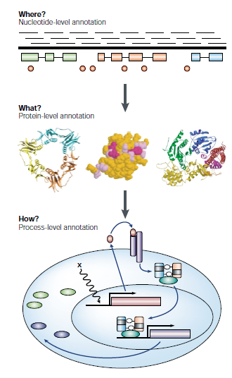
Anotação de genomas
A anotação pode ser dividida em três categorias
básicas:
Anotação em nível de nucleotídeo;
Anotação em nível de proteína;
Anotação em nível de processo.
Notes:
Busca-se anotar os elementos genômicos, Anotar as proteínas e Funções desempenhadas pelos produtos daquele genoma, com determinação de metabolismo e assim por diante.

Slide 11
Anotação estrutural de genomas

Slide 12
Anotação estrutural de genomas
Anotação em nível de nucleotídeo
Onde?
Elementos genômicos no genoma
Genes, rRNAs, tRNAs, regiões não-codificantes, elementos repetitivos, duplicações, regiões regulatórias.
Notes:
É a primeira etapa da anotação. Nessa etapa você tem o seu genoma e vai utilizar os anotadores para responder a pergunta? Onde. Onde estão os elementos genômicos desse genoma? Então, é nessa fase que se realiza a anotação estrutural do genoma. A ideia é realmente mapear o genoma e estabelecer marcos e pontos de referência que podem ser facilmente reconhecidos nesse genoma.
Erros no sequenciamento ou montagem o

Slide 13
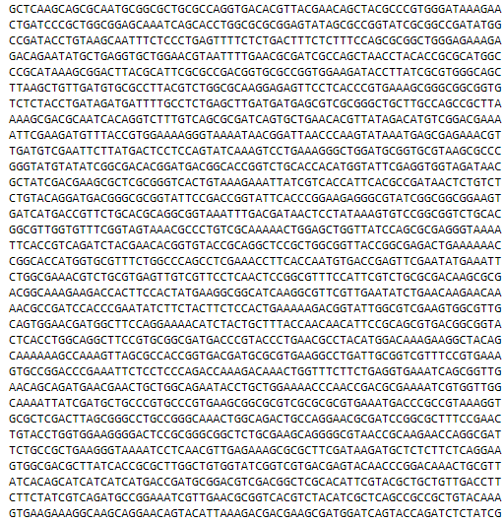
Anotação estrutural de genomas
Genes
Notes:
De uma forma geral, os genes são os primeiros elementos genômicos a serem encontrados
Então, a partir de toda a sequência do seu genoma, os anotadores irão encontrar os genes. É uma tarefa não tão simples e como já havia mencionado vai depender fortemente da organização da estrutura dos genes.

Slide 14
Anotação estrutural de genomas
Predição de genes
De uma forma geral, as fermentas para predição de genes irão se basear no conteúdo da sequência e também na busca por padrões da sequência, como start e stop códons, sequências regulatórias, por exemplo, para a predição de genes.
Há duas classes de métodos para predição computacional de genes:
Predição por similaridade de sequência – comparação entre a sequência do genoma e sequências conhecidas e anotadas;
Predição ab initio (desde o início) – genes são encontrados com base nas características da sequência e em modelos estatísticos;
Notes:
Os genes são encontrados por meio de anotadores que são ferramentas computacionais que utilizam de algoritmos para encontrar os genes. Ao processo de encontrar os genes por algoritmos dá-se o nome de predição.
Na predição por similaridade há uma comparação entre sua sequência e sequências conhecidas para se encontrar genes. Na predição desde o início os preditores são capazes de encontrar a estrutura dos genes em um genoma com base apenas em sua sequência e em um modelo estatísticos específicos.
Eles não utilizam nenhuma evidência, como similaridades de proteínas, para prever os genes, mas eles precisam ser treinados com um conjunto de genes conhecidos, para criação de modelos gênicos.
Os preditores ab initio usam características intrínsecas do genoma para discriminar regiões codantes e não codantes, como códons de início e parada, promotores, sinais de splicing, limites de junção de éxons e regiões ricas em GC

Slide 15
Anotação estrutural de genomas
Predição de genes por similaridade de sequência
Semelhança significativa com seq. gênicas já conhecidas; Considera a homologia entre os genes;
Semelhança entre sequências conhecidas de proteína ou de cDNA podem ser fortes evidências de genes;
Pouco confiável para genomas eucarióticos, pela presença de pseudogenes; Elementos repetitivos - podem gerar falsos positivos; Presença de splicing alternativo.
Notes:
Os métodos baseados em similaridade anotam genes por meio da semelhança significativa com sequências gênicas já conhecidas e armazenadas em bancos de dados. A anotação baseada em similaridade considera que dois genes são semelhantes porque são homólogos, ou seja, possui a mesma origem ancestral comum
. Matchs com sequências conhecidas a partir de blastx (nt em protein) ou de cDNA podem ser fortes evidências de genes. No entanto não é favorável para genomas eucarióticos, pela presença de pseudogenes, problemas com elementois repetitivos podendo gerar falsos positivos e ainda os splicing alternativos

Slide 16
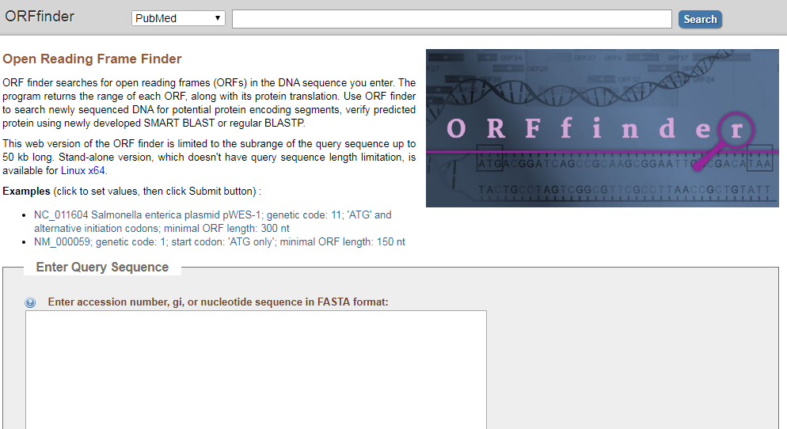
Anotação estrutural de genomas
Predição de genes em genomas procarióticos pequenos
Localização de ORFs (Open Reading Frame).
Notes:
Em genomas procarióticos pequenos uma alternativa para se encontrar os genes seria a localização das orfs. As orfs são fases de leitura do DNA, é uma região que contém um determinado número de códons que pode servir como molde para a síntese de uma proteína. São códons localizados entre um códon de início e um códon de parada. De modo geral uma orf vai ser transcrita e traduzida em uma proteína e assim é possível encontrar o gene.
É possível encontrar as orfs por meio de ferramentas, como a ORF FINDER. Depois de encontradas as sequências podem ser traduzidas em proteínas e comparadas com sequências de referência para encontrar os genes, mas na prática existem programas mais sofisticados que encontram os genes.
pela ferramenta orf finder -NCBI, traduzir as sequências e comparar com sequências de referência para encontrar os genes, mas na prática existem programas mais sofisticados que encontram os genes

Slide 17
Anotação estrutural de genomas
Predição de genes ab initio
Predição com base apenas na sequência e em modelos estatísticos específicos;
As características intrínsecas da sequência do genoma são utilizadas discriminar regiões codantes e não codantes, como códons de início e parada, promotores, sinais de splicing, limites de junção de éxons e regiões ricas em GC;
Não há uso de evidências, como similaridades de sequências, para prever os genes, mas o algoritmo é “treinado” com um conjunto de genes conhecidos para criação de modelos gênicos.
Notes:
Os preditores são capazes de prever a estrutura dos genes em um genoma com base apenas em sua sequência e em um modelo estatísticos específicos. Eles não irão utilizar nenhuma evidência, como similaridades de proteínas, para prever os genes, mas eles precisam ser treinados com um conjunto de genes conhecidos, para criação de modelos gênicos.
Os preditores ab initio usam características intrínsecas do genoma para discriminar regiões codantes e não codantes, como códons de início e parada, promotores, sinais de splicing, limites de junção de éxons e regiões ricas em GC

Slide 18
Anotação estrutural de genomas
Predição de genes ab initio
Algumas ferramentas utilizadas para predição de genes em procariotos: GLIMMER, FgenesB, Genemark.hmm e Prodigal.
GeneMark: Algoritmo baseado nos modelos ocultos de Markov (HMM, Hidden Markov Model), sendo a identificação de novos genes dependente das características da sequência e do uso de um modelo de gene gerado por treinamendo do algoritmo;
Prodigal: algoritmo de programação dinâmica baseado na ocorrência de características específicas da sequência, como RBS, C+G e tamanho de ORF para identificar as regiões com maior probabilidade de serem CDS.
Em genomas maiores e mais complexos, como os de eucariotos, encontrar os genes é um trabalho mais complexo e existem ferramentas específicas para isso, como GENSCAN, Genie, GeneMark.hmm, Grail, HEXON, MZEF, Fgenes, HMM.genes e AUGUSTUS.
Maioria das ferramentas utilizam os HMM, para gerar um modelo de gene, e características da própria sequência.
Notes:
Existem algumas ferramentas para predição de genes desde o início . Todos os algoritmos visam encontrar os locais de início dos genes, o local de início da transcrição.
No caso do Genemark.hmm , é um algoritmo baseado nos modelos ocultos de Markov (HMM, Hidden Markov Model), sendo a identificação de novos genes dependente das características da sequência e do uso de um modelo de gene gerado por auto-treinamendo do algoritmo.
Já o Prodigal utiliza um algoritmo de programação dinâmica baseado na ocorrência de características específicas da sequência, como sítios de ligação à ribossomo (RBS, ribosome binding sites), conteúdo C+G e tamanho da região aberta para leitura (ORF, Open Reading Frame) para identificar as regiões com maior probabilidade de serem codificantes (CDS, coding DNA sequence).
em eucariotos é um processo complexo e que apresenta baixa acurácia, mesmo em organismo bem caracterizados (Ex: homo sapiens), sobretudo devido à ocorrência exons/introns e de fenômenos como o splicing alternativo. A maioria dos softwares usa os chamados “HMM” (Hidden Markov Models) para gerar um “modelo de gene” com base em um organismo próximo já anotado. Depois, este modelo é usado para buscar genes no organismo de interesse. Entretanto, a acurácia varia de 30-80%.

Slide 19
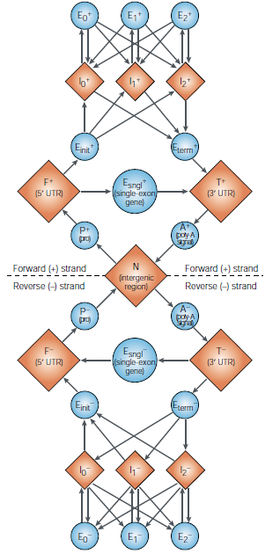
Anotação estrutural de genomas
Predição de genes ab initio - GENSCAN
O Genscan foi projetado para prever estruturas completas de genes em genomas de eucariotos;
Utiliza HMM” (Hidden Markov Models) para gerar um “modelo de gene” com base em um organismo próximo já anotado;
Utiliza um modelo de probabilidade de composição e estrutura dos genes para buscar tais elementos no genoma que sejam equivalentes ou consistentes com o modelo.
Notes:
O Genscan foi projetado para prever estruturas completas de genes em genomas eucariontes. Utiliza HMM” (Hidden Markov Models) para gerar um “modelo de gene” com base em um organismo próximo já anotado. Então, o algoritmo é treinado a partir de genes anotados e conhecidos e de organismos próximos ao organismo que se está trabalhando. A partir do modelo de gene, utiliza uma probabilidade de composição e estrutura dos genes e vai buscar no genoma essa composição e estrutura que sejam equivalentes ou consistentes com o modelo.
Então, ao encontrar uma associação o algoritmo pode associar uma medida de probabilidade, como a chance que um dado trecho da seqüência represente um exon, por exemplo. Os exons que possuírem a probabilidade mais alta serão selecionados.
Então para exemplificar o funcionamento do algoritmo pelo hmm. Então, nos círculos e losangos temos os elementos que são as unidades funcionais dos genes, como éxons, íntrons, 5’ e 3’ UTR e assim por diante e as transições entre as unidades estão representados pelas setas. As transições entre as unidades funcionais são modeladas como processos de Markov não observados (“ocultos”), que determinam a probabilidade de gerar unidades funcionais (observáveis) e com isso predizer o gene.
A partir do treinamento em um conjunto de genes específicos e conhecidos o algoritmo ajusta os pesos de cada transição para refletir probabilidades de transição reais. As probabilidades mais altas são selecionadas. A partir da combinação e modelagem das probabilidades individuais de características e estrutura da sequência gera-se uma probabilidade para todo o gene.

Slide 20
Anotação estrutural de genomas
Predição de genes “combinada”
Algumas ferramentas combinam previsões ab initio com dados de similaridade em um único modelo de probabilidade, como o GenomeScan.

Slide 21
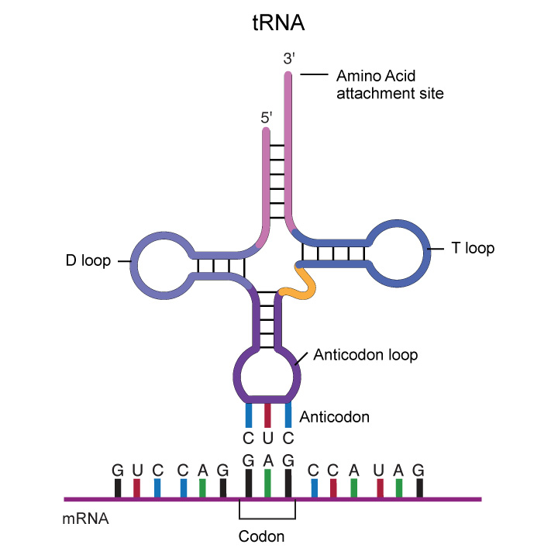
Anotação estrutural de genomas
Anotação em nível de nucleotídeo
Regiões não-codificantes e regulatórias (tRNA, rRNA, pequenos RNAs nucleares, dentre outros).
Os rRNAs podem ser facilmente encontrados por busca por similaridade – BLASTN, RNAmmer;
Os tRNA são passíveis de previsão de novo através de algoritmos que buscam características estruturais assinaturas, como formação do hairpin;
Outros RNAs: Rfam EMBL-EBI.
Notes:
A anotação em nível de nucleotídeo inclui muito mais do que a anotação de genes, mas também de outros elementos, como de RNAs não codificantes de proteínas

Slide 22
Anotação estrutural de genomas
Anotação em nível de nucleotídeo
Elementos repetitivos
Podem ser regiões de baixa complexidade, como transposons, elementos nucleares intercalados longos e curtos, LINE e SINE, respectivamente, DNA satélites;
Identificação é fundamental na anotação de genomas – exclusão evita erros e conflitos na montagem e anotação;
Em eucariotos, principalmente, fonte de variação no genoma e representam grande parte do genoma;
Estudo por meio de criação de bibliotecas de elementos repetitivos (homologia ou de novo).
Identificação de polimorfismos
São variações em um nucleotídeo na sequência – SNPs.
Notes:
Identificar os elementos repetitivos é uma etapa fundamental na anotação de genomas. Durante a montagem pode ocorrer a geração de quimeras.
No entanto, principalmente em eucariotos, as regiões repetitivas são fonte de variação no genoma e podem representar até 80 % do genoma.
Assim, é exigida a criação de uma biblioteca de elementos repetitivos para o genoma que se deseja estudar. Existem ferramentas para a criação dessas bibliotecas que podem ser baseadas em homologia ou bibliotecas de novo.

Slide 23
Anotação funcional de genomas

Slide 24
Anotação funcional de genomas
Anotação em nível de proteína
O que?
Esta etapa da anotação do genoma procura compilar um catálogo definitivo das proteínas do organismo, nomeá-las e atribuir-lhes funções.

Slide 25
Anotação funcional de genomas
Anotação em nível de processo
Como?
Esta etapa visa determinar as funções dos produtos do genoma.

Slide 26
O que é anotação funcional de genomas?
São informações referentes à um determinado gene através da identificação das funções e processos biológicos associados a ele.
Consiste na identificação e caracterização das regiões funcionais, o que pode incluir:
Genes;
Promotores;
Terminadores;
Regiões de DNA repetitivo;
Operons, etc.
Features: sua identificação pode ser realizada através do uso
de dados experimentais, como alinhamento de sequencias
de transcritos (ex: RNA-Seq, Expressed Sequence Tags)
ou proteínas, ou com base em ferramentas de predição ab initio.

Slide 27
O que é anotação funcional de genomas?
Etapas de anotação funcional:
1. Identificação do produto de cada gene
2. Predição da função de cada gene
3. Identificação de genes que pertencem a grupos ortólogos conhecidos
4. Predição de processos biológicos, redes gênica e rotas metabólicas presentes no organismo.

Slide 28
Identificação do produto de cada gene
Uniprot, Genbank, Pfam, Gene Ontology, COG (Cluster of Orthologous Groups) são os principais bancos de dados para se realizar a identificação de uma proteína. Sendo as ferramentas mais usadas:
• BLAST (Busca de sequências similares através de alinhamento local);
• BLAT (Busca de sequências similares através de alinhamento local);
• HMMER (Busca de sequências similares através de HMMs).

Slide 29
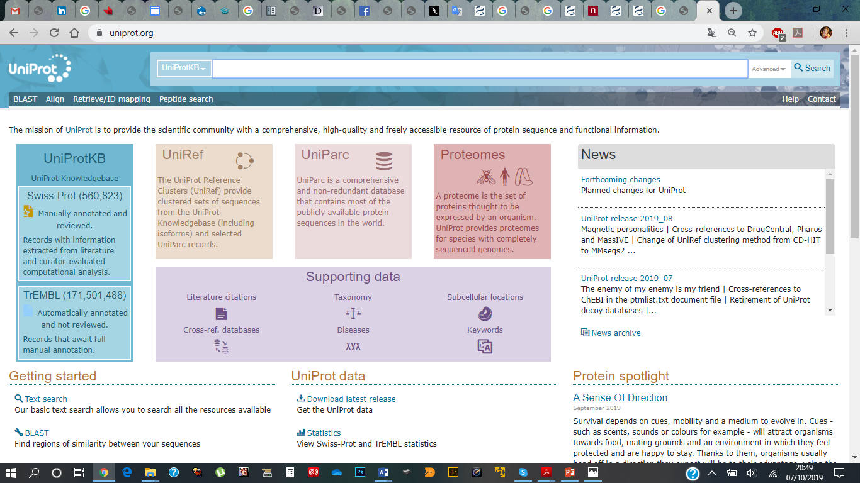
Identificação do produto de cada gene

Slide 30
Predição da função de cada gene
Clusters of Orthologous Groups (COG) e o Gene Ontology (GO): - organizam em estruturas hierárquicas estas funções; - usam um conjunto limitado e curado de termos para a identificação de cada função e processo biológico.
BLAST2GO:
- Ferramenta de anotação funcional que classifica proteínas e genes com base na
nomenclatura do GO, nos níveis de função, processo biológico e compartimento
celular.

Slide 31
Predição da função de cada gene
Gene Ontology (GO) ou Ontologia genética:
É uma das principais iniciativas da bioinformática de unificar a representação
do gene e atributos de produtos génicos em todas as espécies, visando:
1) Manter e desenvolver o vocabulário controlado do gene;
2) Anotar genes e produtos de gene, assimilar e disseminar a anotação de dados;
3) Fornecer ferramentas para o acesso fácil a todos os aspectos dos dados fornecidos
pelo projeto, e para permitir uma interpretação funcional de dados experimentais,
utilizando a ontologia genética.

Slide 32
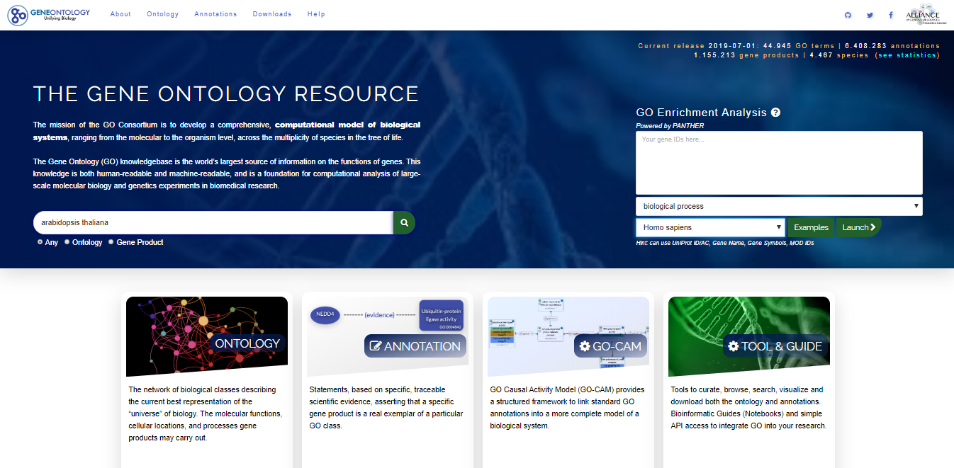
Predição da função de cada gene
Gene Ontology (GO) ou Ontologia genética:
O projeto de ontologia genética fornece uma ontologia de definição de termos representando as propriedades do produto gênico. A ontologia abrange três domínios:
1) Componente celular: as partes de uma célula ou de seus ambientes extracelulares;
2) Função molecular: as atividades elementares de um produto do gene ao nível molecular,tais como a ligação ou catálise;
3) Processo biológico: operações ou conjuntos de eventos moleculares com início e fim definidos, pertinentes ao funcionamento de unidades de vida integradas: células, tecidos, órgãos e organismos.

Slide 33
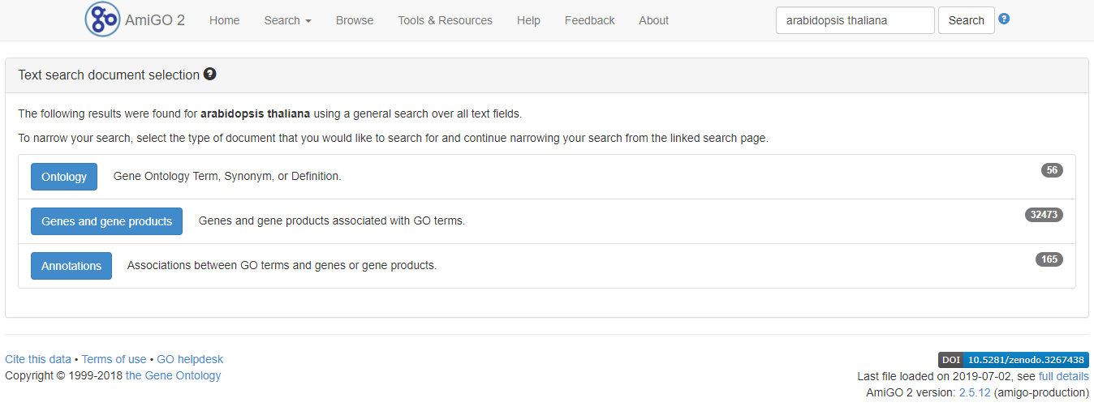
Predição da função de cada gene

Slide 34
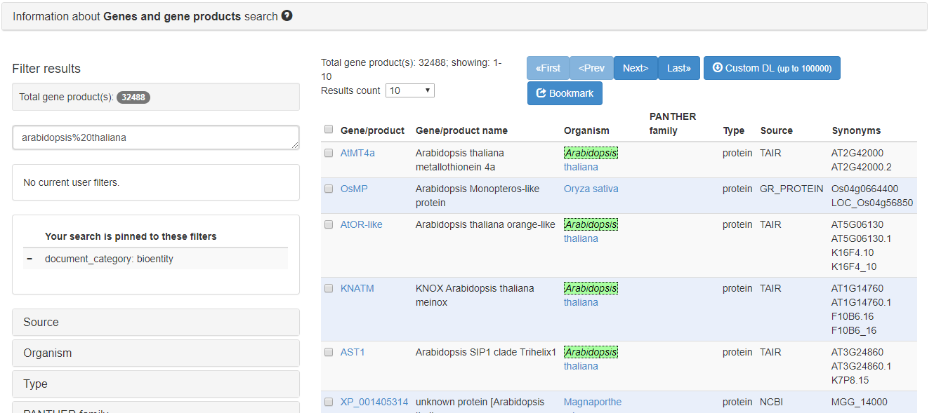
Predição da função de cada gene

Slide 35
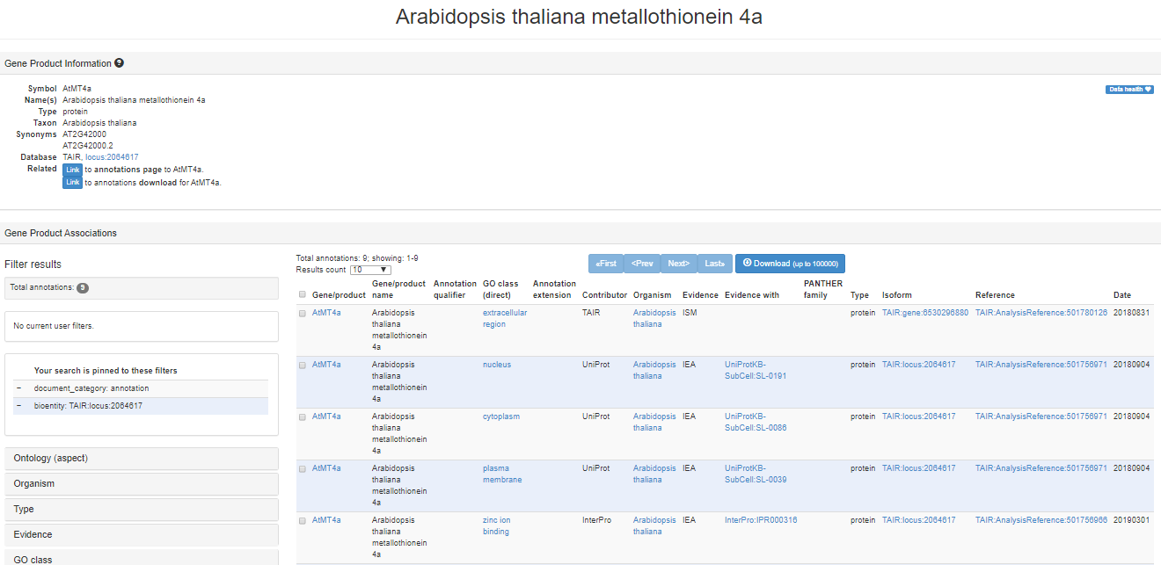
Predição da função de cada gene

Slide 36
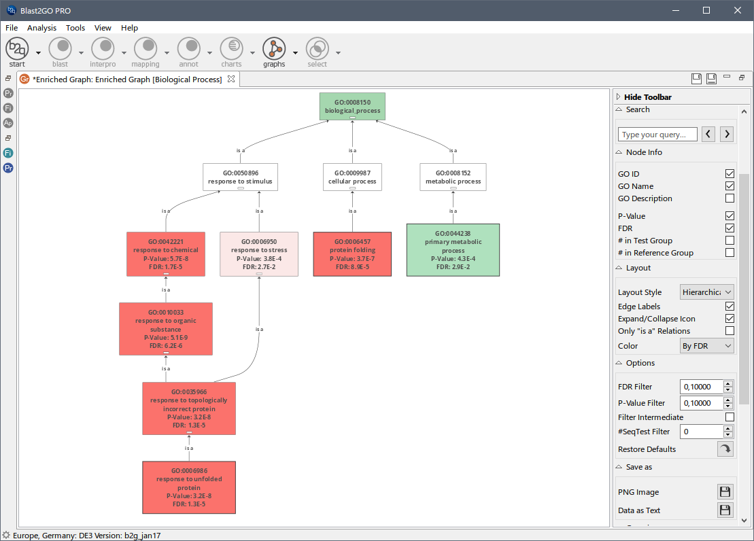
Predição da função de cada gene

Slide 37
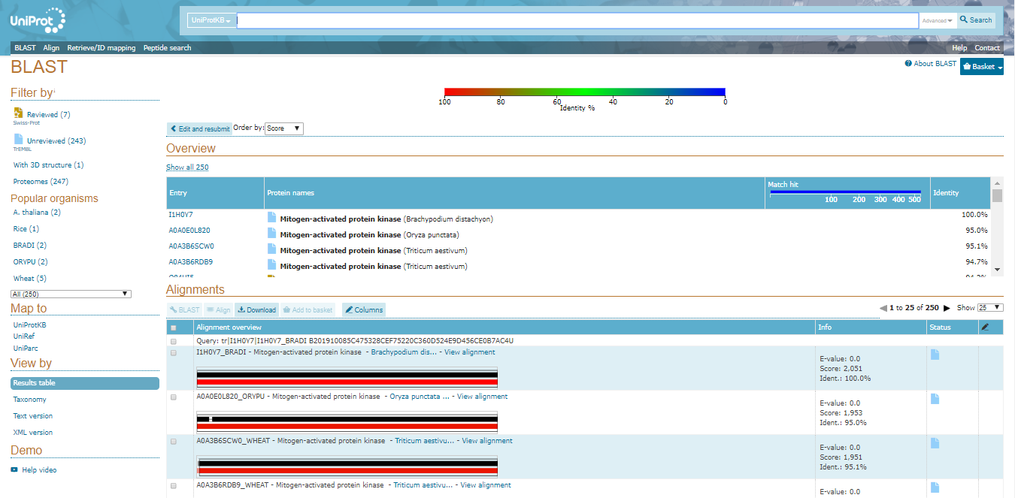
Identificação de genes que pertencem a grupos ortólogos conhecidos

Slide 38
Predição de processos biológicos, redes gênica e rotas metabólicas presentes no organismo.
Além da determinação da função de uma proteína, é possível também reconstruir rotas metabólicas através das funções preditas para cada proteína do genoma.
KAAS
MinPaths
PathPred
utilizam bancos de dados como o KEGG Pathways e o SEED
que permitem a identificação de genes ortólogos que
participam de rotas metabólicas.

Slide 39
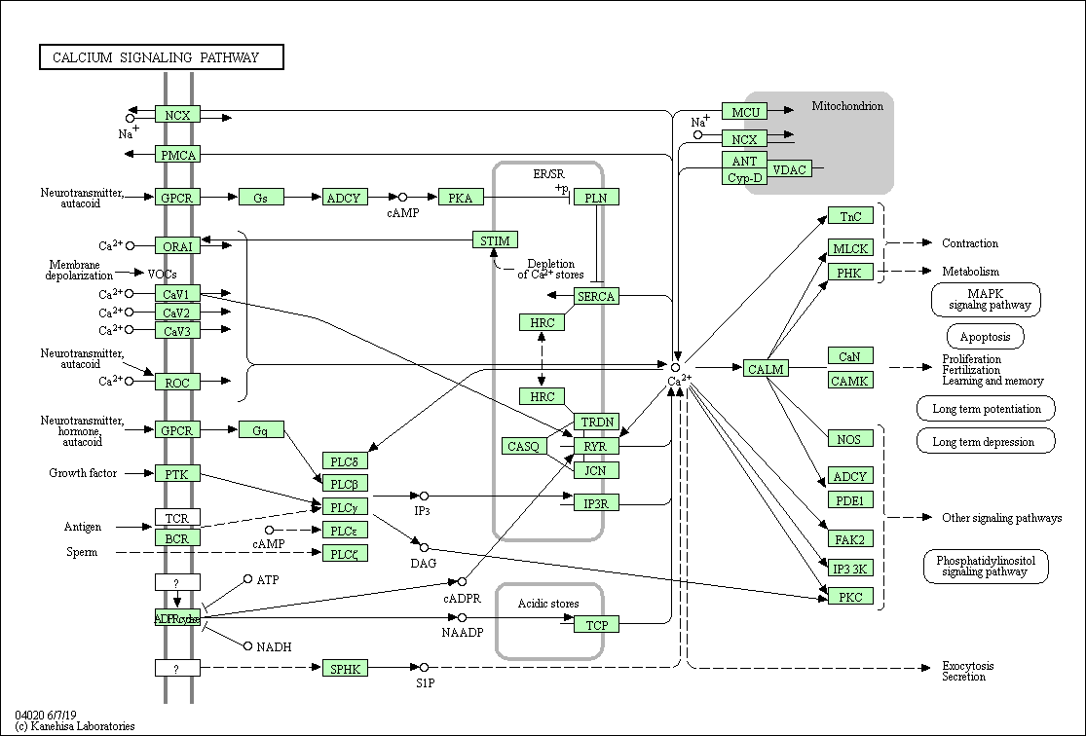
Predição de processos biológicos, redes gênica e rotas metabólicas presentes no organismo.

Slide 40
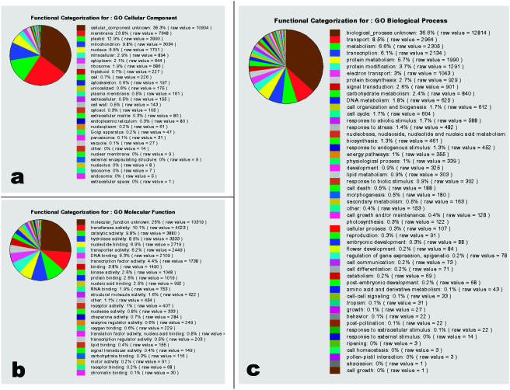
Predição de processos biológicos, redes gênica e rotas metabólicas presentes no organismo.
Classificação funcional de todo o genoma de Arabidopsis que representa a distribuição dos genes com base em suas anotações nos termos do GO componente celular (a), GO função molecular (b), e GO vocabulários de processos biológicos (c).
doi: 10.1104/pp.104.040071
C

Slide 41
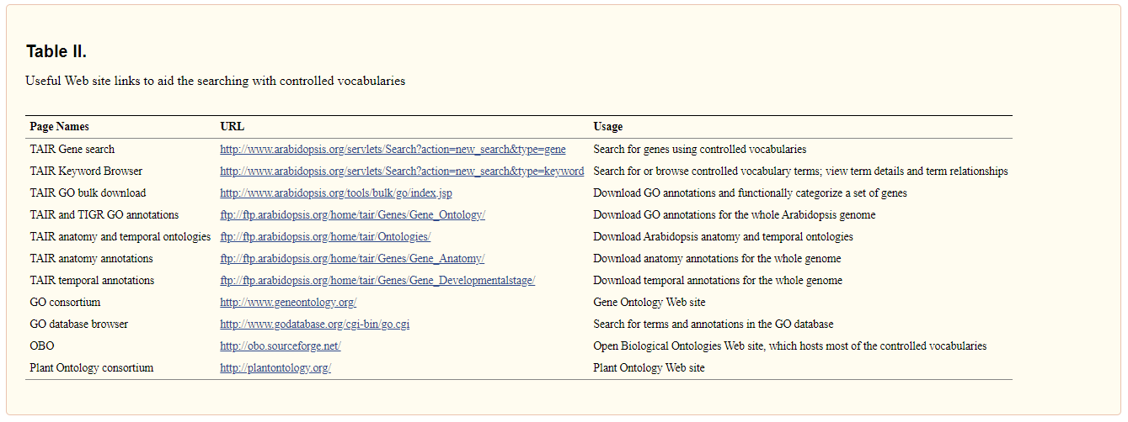
Websites
doi: 10.1104/pp.104.040071

Slide 42
Anotações de genomas usando dados de RNA-Seq
RNA-Seq (Sequenciamento de RNA):
- É uma técnica que examina a quantidade e as sequências de RNA (transcriptoma)
em uma amostra usando o Sequenciamento de Nova Geração (NGS).
- Permite a Medição dos níveis de transcritos, e, Determinar a estrutura funcional
dos genes;
- Compreensão de vias biossintéticas;
- Controle de fluxo metabólico;
- Clonagem de genes que codificam para as enzimas e proteínas envolvidas nas vias
metabólicas de interesse;
- Desenvolvimento de marcadores moleculares, etc.

Slide 43
Como são realizada as anotações utilizando RNA-Seq?
As primeiras técnicas de RNA-seq usavam a tecnologia de sequenciamento Sanger;
Atualmente a técnica envolve a conversão de RNA a ser sequenciada em fragmentos de cDNA (biblioteca de cDNA);
A biblioteca de cDNA é então analisada por NGS, produzindo sequências curtas que correspondem a uma ou ambas as extremidades do fragmento.

Slide 44
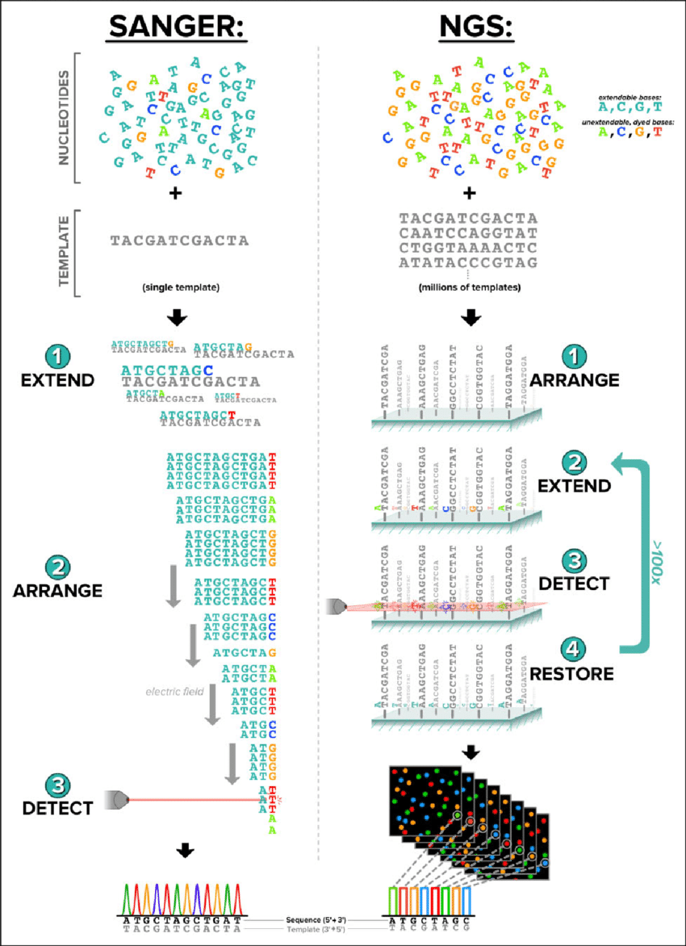
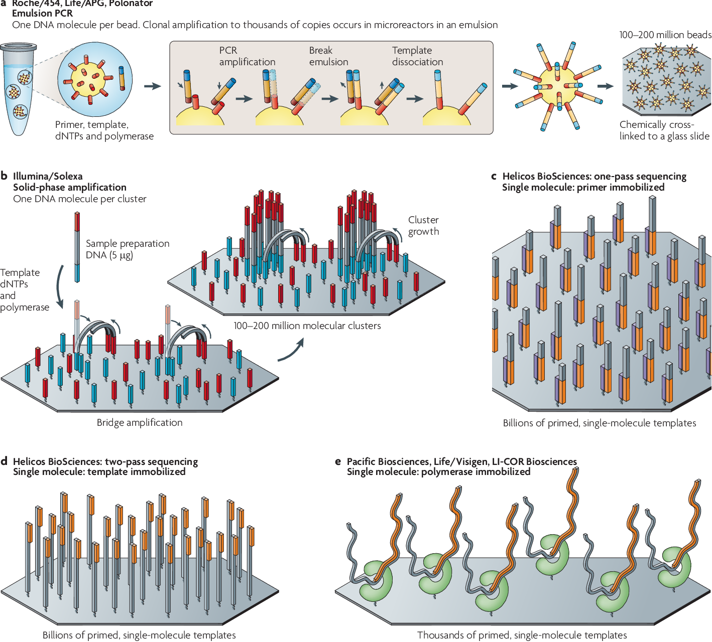
Como são realizada as anotações utilizando RNA-Seq?

Slide 45
Equipamentos para RNA-Seq
Illumina;
Applied Biosystems SOLiD;
Roche 454 Life Science systems;
Biosystems HeliScope™ Single Molecule Sequencer;
Pacific Biosystems PACBIO RS.

Slide 46
O que fazer com os resultados do RNA-Seq?
Após o sequenciamento, os resultados são alinhados num genoma de referência
ou montados de novo.

Slide 47
Aplicabilidade para RNA-Seq NGS

Slide 48
Vantagens x Desvantagens do RNA-Seq NGS
Vantagens | Desvantagens
Permite detectar transcritos mesmo sem a presença de um genoma de referência | As moléculas de RNA precisam ser fragmentadas. Cada processo de fragmentação pode influenciar no resultado produzido
Pode detectar variações nas sequências genômicas | Para sua avaliação é exigido o uso de triplicatas para cada experimento
Possuem pouco ruído de fundo, podendo ser mapeado sem ambiguidade em regiões distintas do genoma | Permite maior cobertura e por isso requer mais sequenciamento que, por sua vez, aumenta o custo
Requer uma quantidade muito menor de amostras de RNA | Por usar sequenciamento em larga escala, enfrenta desafios durante o armazenamento, recuperação e processamento das grandes quantidades de dados gerados.
Capaz de rastrear com acurácia as mudanças na expressão gênica durante diferentes estágios da diferenciação de células e do desenvolvimento de alguns organismos | Sujeito a erros de sequenciamento devido ao grande volume dedados gerados, sendo necessário dedicar maior tempo na análise pós-montagem para resolvê-los

Slide 49
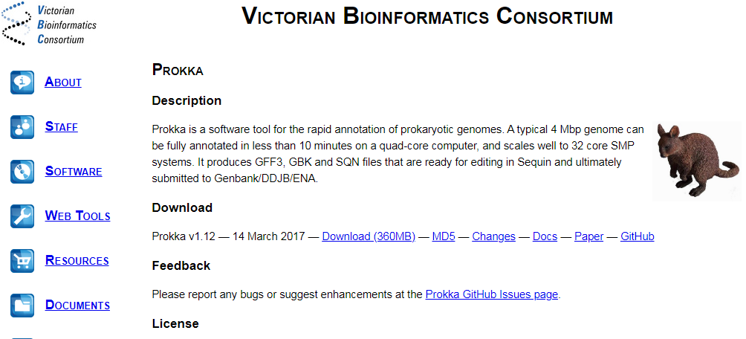
Tipos de Anotação
Manual
Seguir protocolos
Automática
Pipelines de anotação

Slide 50
Qualidade da anotação
Os melhores preditores de genes e os melhores pipelines de anotação raramente excedem 80 % de acurácia em nível de éxon – muitas anotações podem ter pelo menos 1 éxon errado;
Anotações erradas são um problema, pois, genomas anotados podem servir de base para outros estudos;
Melhoria da acurácia para predição de genes, mas não para o genoma como um todo.
Avaliar a qualidade da anotação na ausência de anotações de um genoma de referência é difícil. A verificação experimental é uma solução, mas poucos projetos têm os recursos para realização em larga escala.
O que fazer?
A qualidade da anotação pode ser avaliada por meio da quantificação da porcentagem de anotações que codificam proteínas com domínios conhecidos (InterProScan, Pfam e MAKER).
O Sequence Ontology Project desenvolveu várias métricas para controle de qualidade das anotações de genoma, as quais permitem identificar automaticamente problemas nas anotações.
A abordagem mais direta para corrigir uma anotação incorreta é editar manualmente as coordenadas intron-exon (Apollo, Argo e Artemis).

Slide 51
Publicando e compartilhando anotações
Os genomas são tipicamente anotados por vários grupos;
O genoma humano está passando por anotações ativas da Celera, Ensembl, do Centro Nacional de Informações de Biotecnologia, do grupo de biologia computacional do Laboratório Nacional de Oak Ridge e outros;
O desenvolvimento de um rico conjunto de bibliotecas de código-fonte aberto de ferramentas de software para armazenar, manipular e visualizar anotações de genoma (BioPerl 2001, BioPython 2001, BioJava2001 e BioCORBA 2001).

Slide 52
Publicando e compartilhando anotações
A anotação do genoma não é diferente em muitos aspectos de outros aspectos da biologia molecular. Também envolve criação, teste, refinamento e publicação de hipóteses.
A força dos bancos de dados com curadoria é que os curadores humanos podem identificar contradições entre os documentos e, em alguns casos, podem capturar e corrigir erros dos autores originais.

Slide 53
Referências
http://labbioinfo.ufpel.edu.br/aulas_2016/Cap%EDtulo%205.pdf
http://labbioinfo.ufpel.edu.br/bioinfo2017/fred/aula_8-anotacao_de_genomas.pdf
http://docs.blast2go.com/user-manual/analysis-menu/fisher's-exact-test/
https://www.genome.jp/kegg-bin/show_pathway?hsa04020
https://www.ncbi.nlm.nih.gov/pmc/articles/PMC514112/
https://pt.wikipedia.org/wiki/Ontologia_gen%C3%A9tica
https://www.ncbi.nlm.nih.gov/pmc/articles/PMC5712117/
https://www.slideshare.net/arundhatimehta50/next-generation-sequencing-76687162
https://pt.slideshare.net/edivaldojunior988/aplicao-de-rna-seq-em-biologia-molecular
Haas, B. J., & Zody, M. C. (2010). Advancing RNA-Seq analysis. Nature Biotechnology, 28(5), 421–423. doi:10.1038/nbt0510-421
Stein, L.; (2001) Genome Annotation: From Sequence to Biology. Nature Reviews Genetics.
Yandell, M.; Ence, D. (2012). A beginner’s guide to eukaryotic genome annotation. Nature Reviews Genetics.

